Slide 1
[ 웨이트핏 : 운동 일정 관리 어플 ]
02-15 산학프로젝트 2차 발표
Routiner
Notes:
안녕하세요.
운동 일정 관리 어플, 웨이트핏의 주제로 프로젝트를 진행하고 있는 02-15팀 루티너입니다.
산학프로젝트 2차 발표시작하겠습니다.

Slide 2
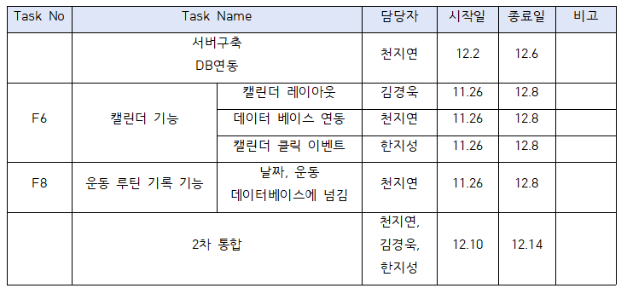
개발 개요
Notes:
이번 2차 빌드에서는 1차에서 계획했던 캘린더의 기능을 세분화하여 개발하게되었습니다.
/ 세분화된 캘린더의 기능은 각각 레이아웃, 데이터베이스 연동, 클릭 이벤트입니다.
/ 캘린더 기능 외에도 운동 루틴 기록 기능의 일부분을 개발했습니다.
/ 그 후 2차 통합을 진행할 것입니다.

Slide 3
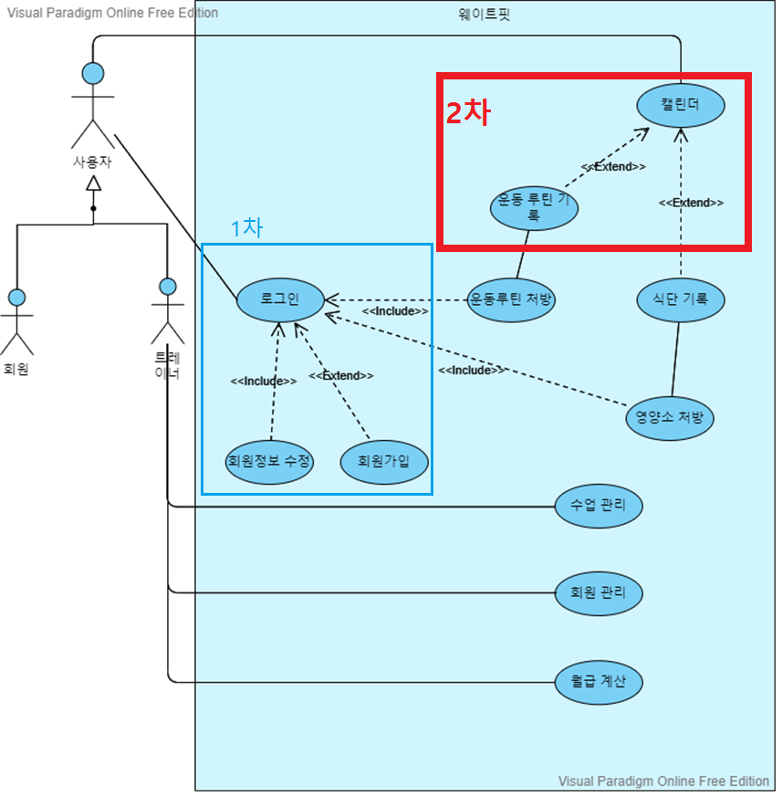
2차 빌드 유스케이스
Notes:
저희의 전체적인 유즈케이스는 다음과 같습니다.
/*생략가능
사용자는 캘린더를 이용할 수 있고, 캘린더의 날짜에 맞는 운동 루틴과 식단을을 기록할 수 있습니다.
또한 사용자는 회원가입을 해서 로그인을 할 수 있고, 로그인을 한 후에 회원정보 수정, 운동루틴 처방, 영양소 처방을 받을 수 있습니다.
사용자를 회원과 트레이너로 나누어, 그에 따라 기능도 같이 분할하여 트레이너만 수업관리, 회원관리,월급 계산 기능을 이용할 수 있음을 보여주는 유즈케이스 입니다.
*/
1차때는 로그인과 회원정보 수정, 회원가입을 진행했다면 이번 2차때는 저 빨간색으로 표시한 운동 루틴 기록과 캘린더 기능을 진행하였습니다.

Slide 4
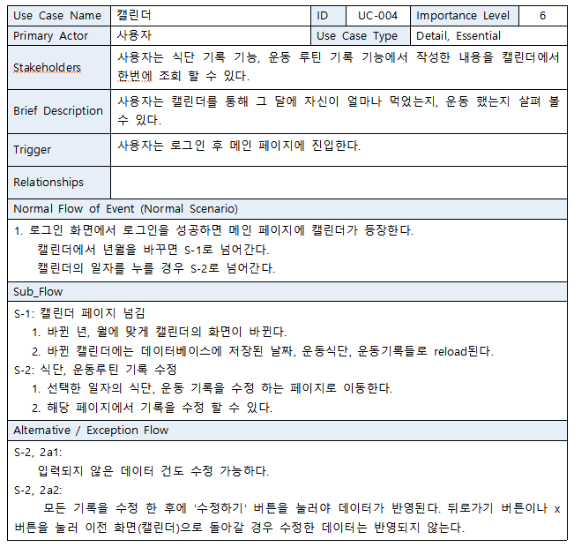
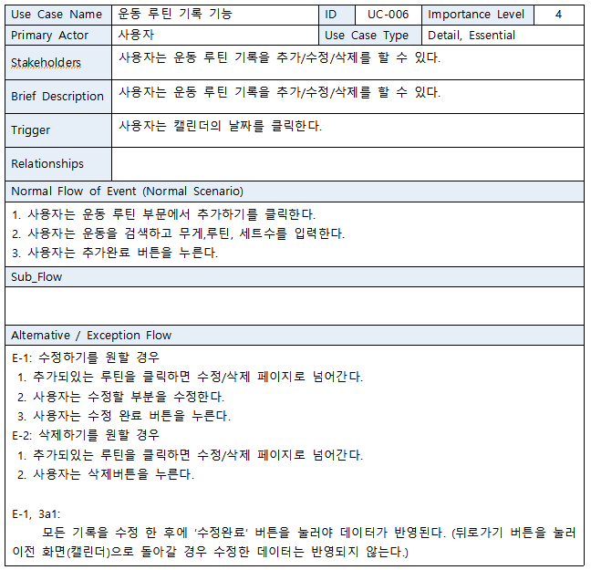
Notes:
다음은 이번 2차 개발 부분인 캘린더와 운동 루틴 기록 기능에 대한 유즈케이스 디스크립션입니다.
다음과 같은 흐름으로 캘린더와 운동 루틴 기록 기능이 어떻게 진행되는지 보실 수 있습니다.
이때, 운동 루틴 기록은 디스크립션에서 보이는 전부를 개발한 것이 아니라 운동 루틴 추가 부분 데이터베이스 연동의 일부분만 진행하였습니다.

Slide 5
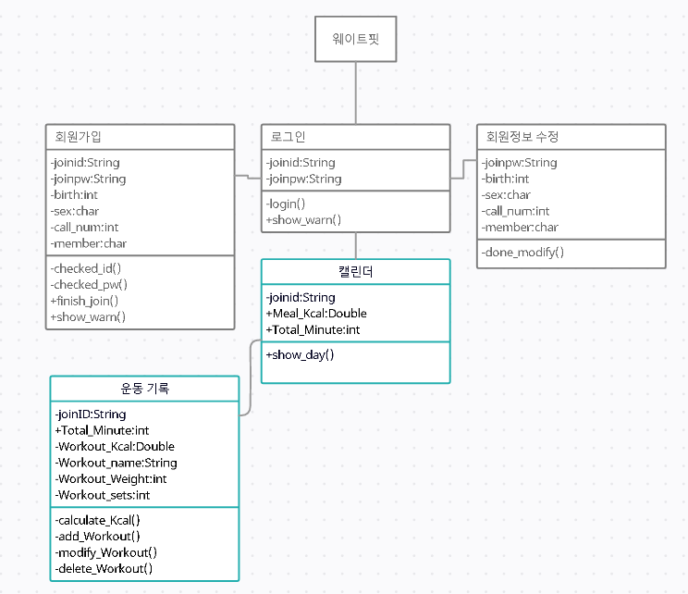
1차+2차
클래스 다이어그램
Notes:
다음은 클래스 다이어그램입니다.
/1차때 저희가 개발한 기능에 해당하는 클래스는 회색부분으로 표시된 부분이고, 2차때 개발한 기능에 해당하는 클래스는 하늘색으로 표시된 부분입니다.
/ 캘린더 클래스는 사용자의 아이디, 기록된 식단, 운동 기록을 한 날짜에 기록하고 이를 보여주도록 설계되었습니다.
/ 운동 기록 클래스는 운동을 기록하는 데에 필요한 정보를 입력받아 해당 날짜에 기록하도록 설계되었습니다.

Slide 6
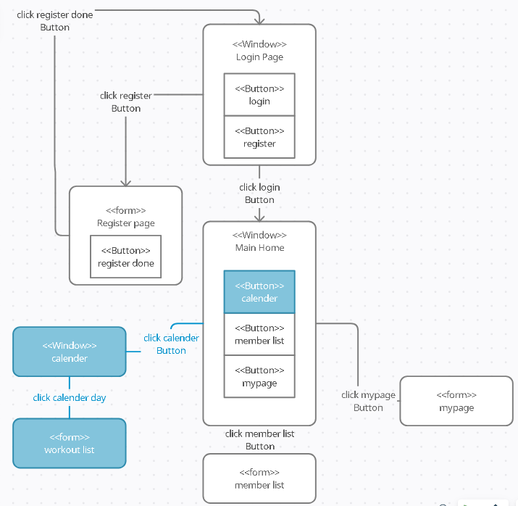
윈도우 네비게이션
다이어그램
Notes:
윈도우 네비게이션 다이어그램은 다음과 같습니다.
/ 클래스 다이어 그램과 마찬가지로 하늘색으로 칠해져 있는 부분이 2차 때 개발한 부분입니다.
/ 사용자가 로그인을 한 후 나오는 메인화면에서 캘린더를 클릭하면 캘린더 화면이 나오고,
캘린더의 날짜를 클릭하면 해당 날짜에 수행한 운동을 기록할 수 있는 화면으로 넘어갑니다.

Slide 7
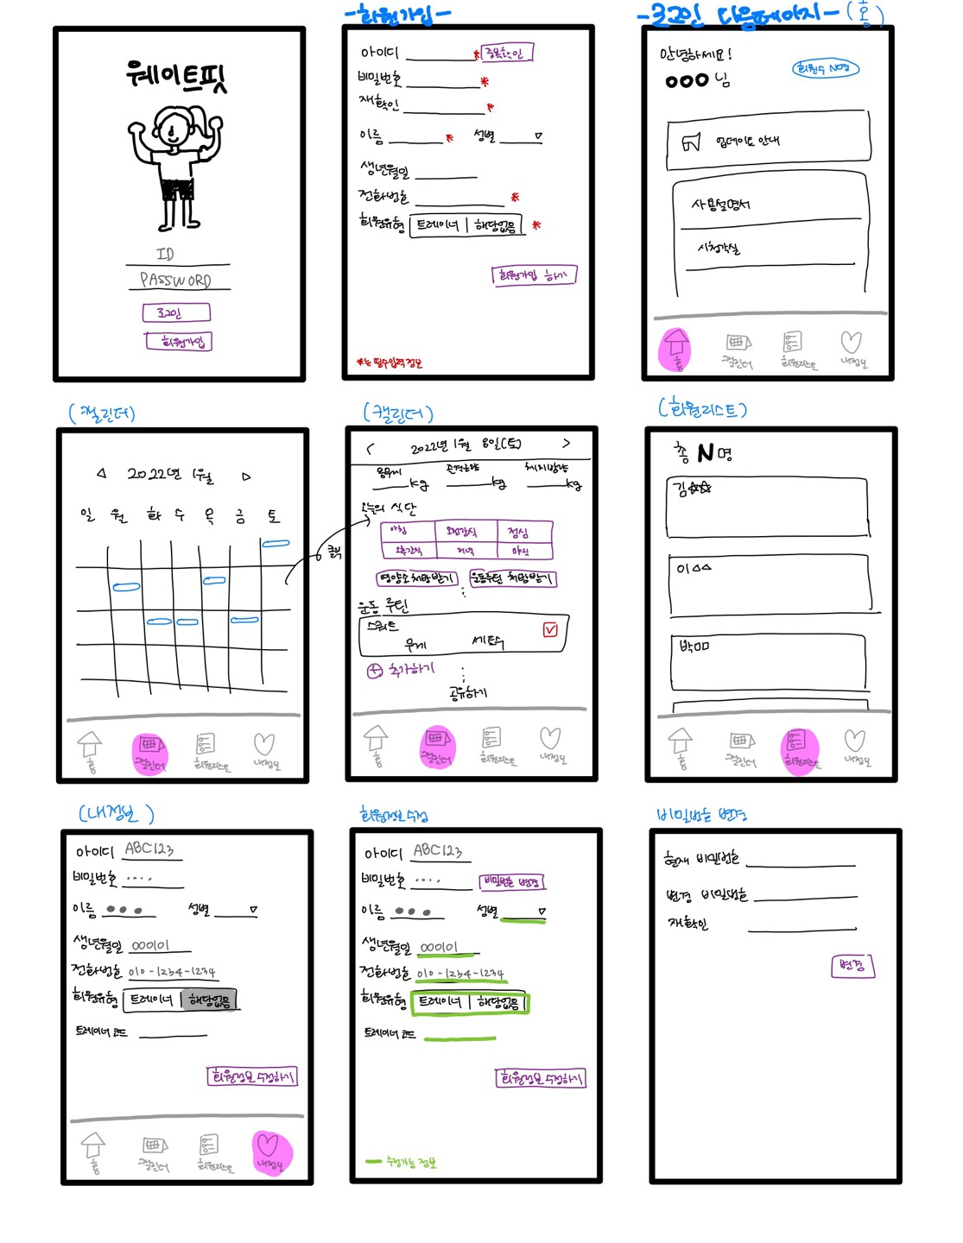
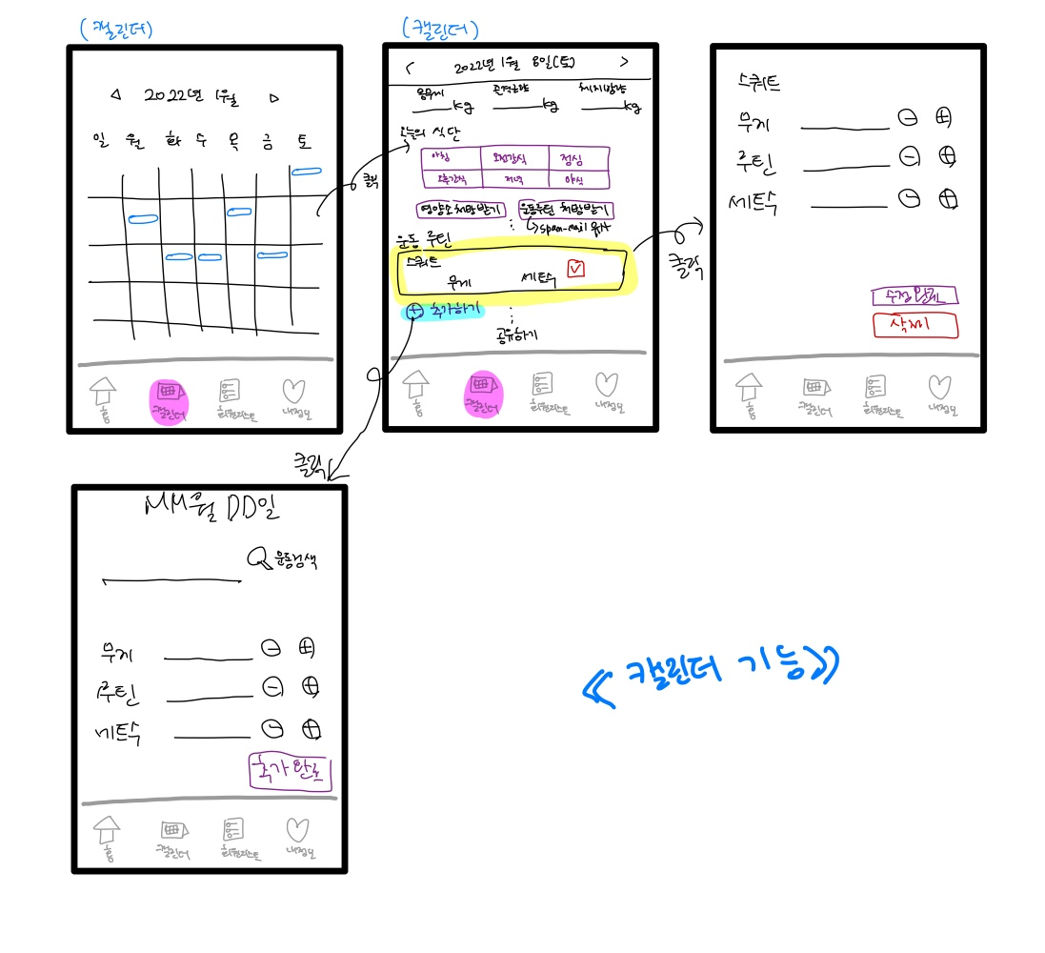
기존 유저 인터페이스 디자인
Notes:
왼쪽의 유저 인터페이스 디자인은 어플의 1차때 계획한 전체적인 디자인입니다.
이번 2차 빌드에서는 캘린더의 화면의 연결이 미흡하다 판단하여 구체적으로 디자인했습니다.
오른쪽에 보이는 디자인이 이번 개발을 위해 계획한 유저 인터페이스 디자인입니다.

Slide 8
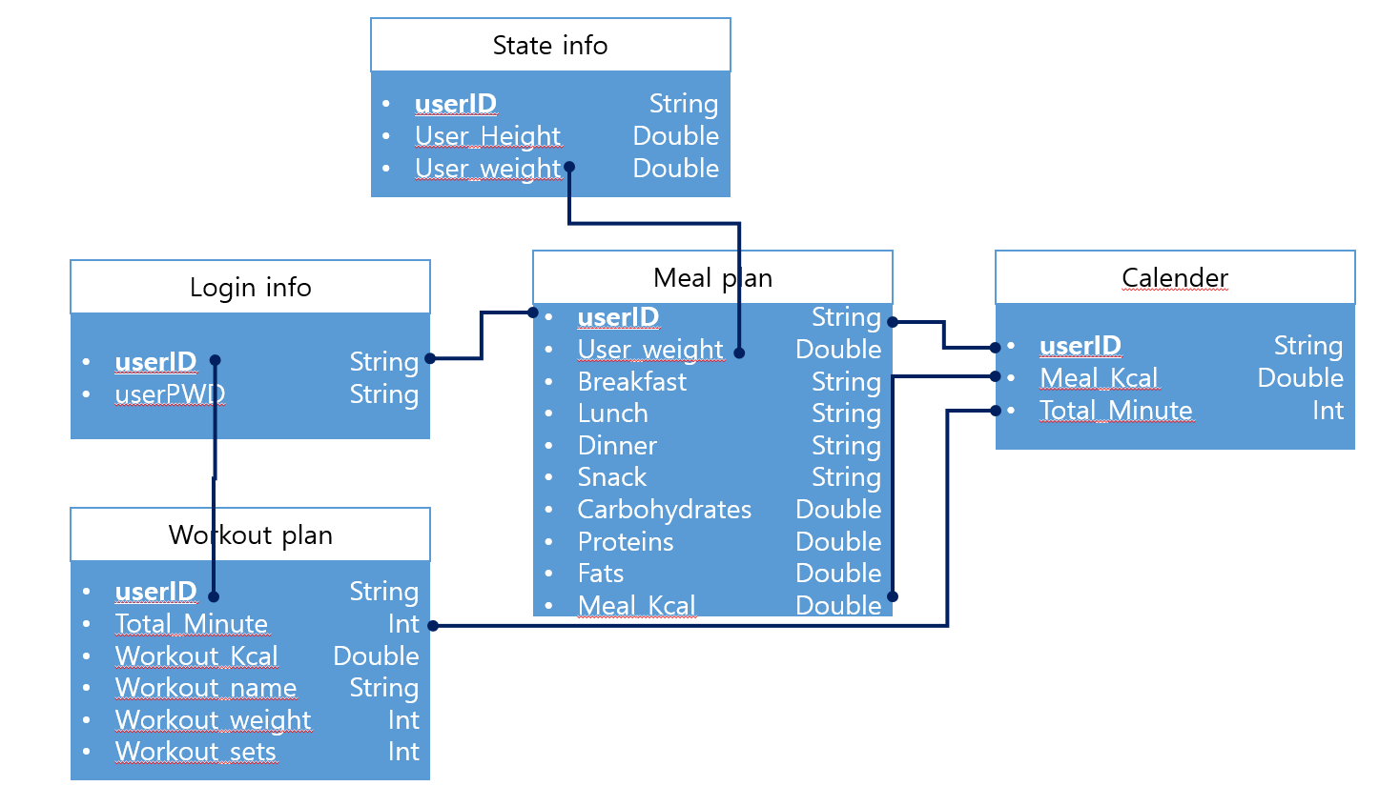
데이터베이스 관리도
Notes:
개발에 사용된 데이터베이스는 표시된 부분과 같습니다.

Slide 9
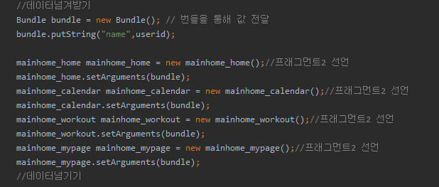
2차 빌드 내용
로그인 오류 수정
로그인 이후 화면 이동을 Intent에서 Fragment로 수정-Intent로 수정-Fragment로 수정
Notes:
다음은 2차 빌드 내용입니다.
먼저, firebase가 업데이트 되면서 기존에 아이디를 입력하지 않아도 아이디를 아무것도 없는 데이터 그 자체로 인식하여 아이디 칸을 비우고 로그인을 시도하면 어플에서 오류가 발생하는 현상이 있었습니다.
그래서 firebase와 사용자가 입력한 데이터를 먼저 비교하기 전에 사용자가 아무것도 입력하지 않을경우 데이터베이스에 접근하지 못하는 식으로 바꿔 오류를 수정했습니다.
2번은 안드로이드에서 제일 중요한 화면 이동에 관한 내용입니다. 기존의 모든 화면 전환은 Intent로 만들었으나 로그인 이후 화면은 아래 네비게이션 바를 이용하기 때문에 Fragment로 제작하였습니다.
그러나 이 경우 데이터 전송이 어렵다는 문제가 있었습니다. 그래서 Intent로 강행하려 했으나 Intent로 화면 이동을 할 경우 로딩 시에 검정 화면이 시야를 방해하기 때문에
Fragment로 다시 수정 한 후, 번들로 데이터를 전송하는 식으로 수정하였습니다.

Slide 10
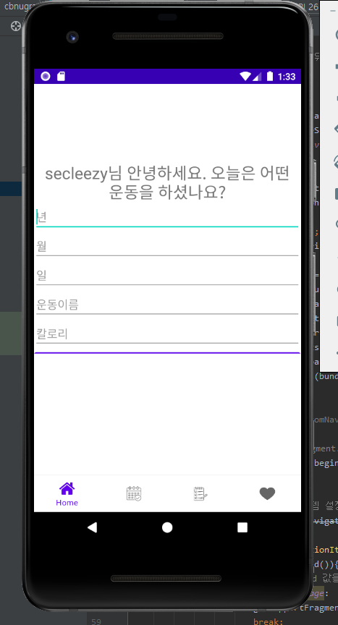
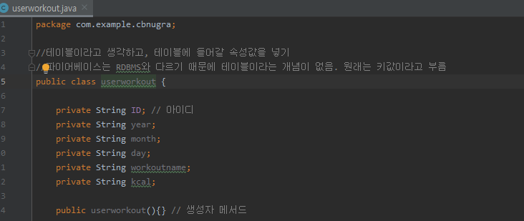
[연동필요]
Workout 데이터베이스 생성 사용자의 운동을 기록 할 수 있도록 userdb와 별개의 데이터 베이스를 생성 함
운동 기록 페이지 제작
Notes:
다음은 로그인 이후 페이지에서 바로 보이는 운동 기록 페이지입니다. 운동 기록 페이지와 데이터베이스가 존재하나 둘의 연동이 아직 안된 상태입니다.

Slide 11
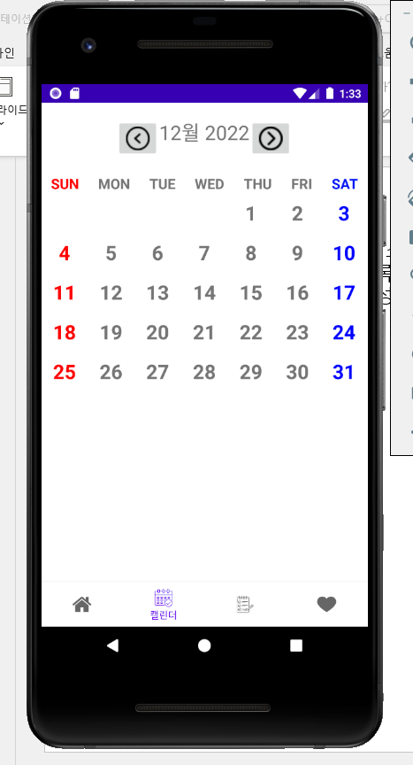
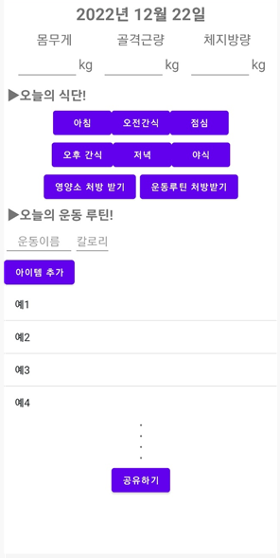
Calender 구현 완료
Calender 날짜 클릭 시
해당 날짜의 기록페이지
Notes:
이부분은 캘린더 화면입니다. 저희는
각 날짜를 클릭 시 해당 날짜의 기록페이지가 뜹니다. 현재 클릭 된 날짜에 맞게 날짜가 바뀌는 부분 까지 구현이 되었습니다.
이후 운동기록 기능이 개발되면 운동기록의 분 수와 식단 기록의 칼로리가 예시로 보여져있는 리스트뷰에 표시 될 예정입니다.

Slide 12
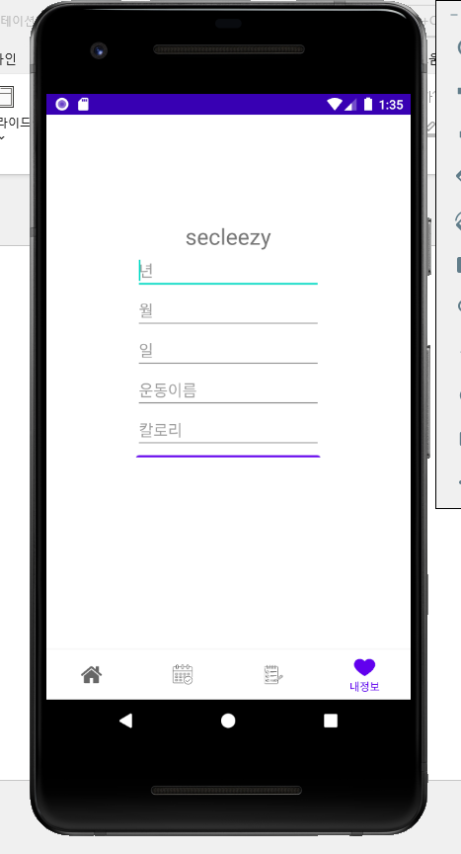
7) Bundle로 데이터를 주고 받아, 어플 내 모든 화면에서 user의 id를 인식 할 수 있음
Notes:
다음은 2번에서 말씀 드린 번들 내용입니다. 모든 fragement에 번들을 적용하여 어플 내 모든 페이지에서 사용자의 아이디를 인식 할 수 있습니다. 이를 베이스로 다른 데이터베이스들에 접근 할 수 있고, 다른 기능들을 이용 할 수 있습니다.
마지막으로 프로젝트를 실행하여 1,2차 빌드를 진행 하겠습니다.
빌드 순서
firebase 화면 - 회원가입
로그인 아이디, 비밀번호 비우고 시도
로그인 비밀번호 비우고 시도
로그인 아이디 비우고 시도
로그인 아이디, 비밀번호 틀리고 시도
로그인
메인 화면 보여주기
캘린더 보여주기
캘린더-클릭 토스트메시지 보여주기
내 정보에서 회원 id 보여주기
감사합니다. 이상으로 발표를 마치겠습니다.

